Slide 1
§1.1 线性方程组

Slide 2
1. 定义
一般的n元线性方程组
a₁₁ x₁+a₁₂ x₂+… +a_{1n} x_{n} = b₁
a₂₁ x₁+a₂₂ x₂+… +a_{2n} x_{n} = b₂
… … … … … … …
a_{m1} x₁+a_{m2} x₂+…+a_{mn} x_{n} = b_{m}
系数
未知变量: x₁, x₂, . . . , x_{n} . 其中 a_{ij} , b_{i} 是常数,
常数项
若所有b_{i} = 0, 则称为齐次线性方程组, 否则为非齐次线性方程组.
方程组的所有解的集合称为解集.

Slide 3
给定一个线性方程组, 我们考虑如下问题：
是否一定有解吗? 若有解, 会有多少解？
如何求解?
当解不止一个时，它们会有什么关系？
线性方程组在几何中的解释：

Slide 4
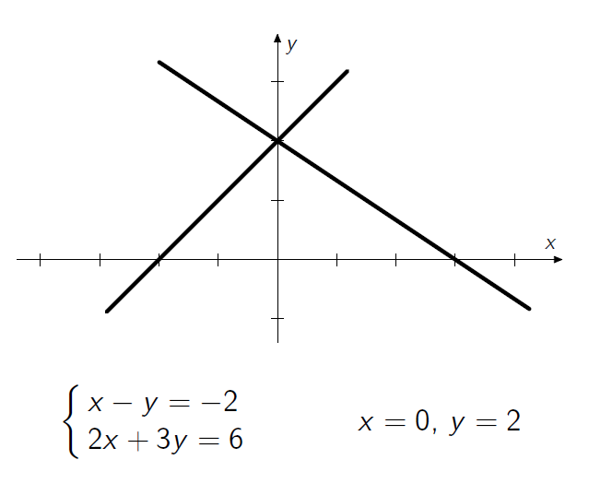
几何解释
例 1
求两平面直线 x − y = −2 和 2x + 3y = 6 的交点.
x − y = −2
⇔
有唯一解 ( x, y) = (0,2).
2x + 3y = 6

Slide 5
例 2
求两平面直线 2x + 3y = 2和 2x + 3y = 6的交点.
2x + 3y = 2
⇔
2x + 3y = 6
无解

Slide 6
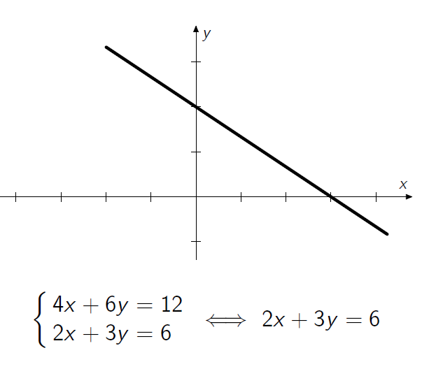
例 3
求两平面直线 4x + 6y = 12和 2x + 3y = 6的交点.
有无穷解

Slide 7
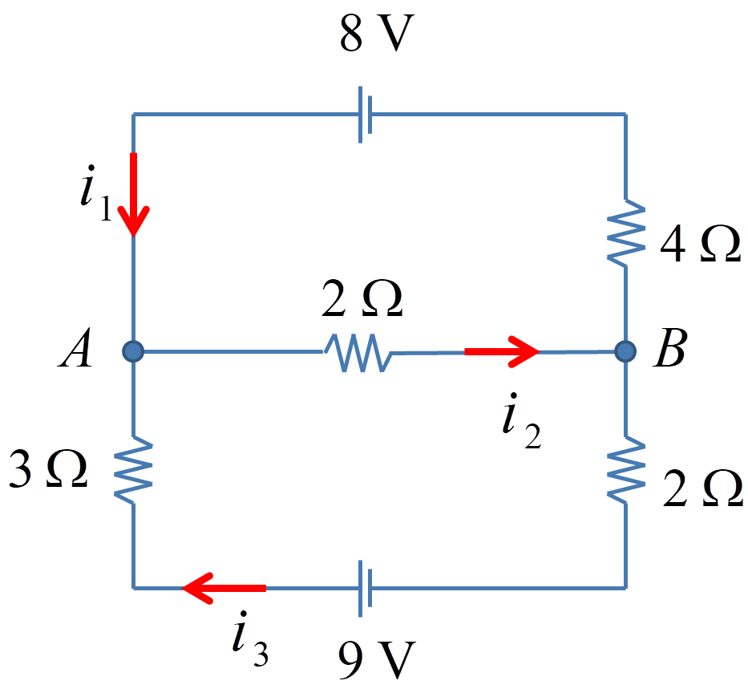
例 4
求如图所示的电路中的电流.
i₁− i₂ + i₃ = 0
4i₁+ 2i₂ = 8
2i₂+ 5i₃ = 9

Slide 8
2. 消元法求解线性方程组（等价、初等变换）
变换 1: 交换第 i 和第 j 个方程.
… … … … … … …
a_{i1} x₁+a_{i2} x₂+… +a_{in} x_{n} = b_{i}
… … … … … … …
a_{j1} x₁+a_{j2} x₂+…+a_{jn} x_{n} = b_{j}
… … … … … … …
… … … … … … …
a_{j1} x₁+a_{j2} x₂+…+a_{jn} x_{n} = b_{j}
… … … … … … …
a_{i1} x₁+a_{i2} x₂+… +a_{in} x_{n} = b_{i}
… … … … … … …
再次交换一次即返回.

Slide 9
变换 2: 第 i 个方程的 r 倍加到第 j 个方程上.
… … … … … … …
a_{i1} x₁+a_{i2} x₂+… +a_{in} x_{n} = b_{i}
… … … … … … …
a_{j1} x₁+a_{j2} x₂+…+a_{jn} x_{n} = b_{j}
… … … … … … …
… … … … … … …
a_{i1} x₁+a_{i2} x₂+… +a_{in} x_{n} = b_{i}
… … … … … … …
(a_{j1}+ra_{i1}) x₁+…+ (a_{jn}+ra_{in}) x_{n}= b_{j}+rb_{i}
… … … … … … …
第 i 个方程乘以(-r)倍加到第 j 个方程,即返回.

Slide 10
变换 3: 第i 个方程 乘以 r ≠ 0
… … … … … … …
a_{i1} x₁+a_{i2} x₂+… +a_{in} x_{n} = b_{i}
… … … … … … …
a_{j1} x₁+a_{j2} x₂+…+a_{jn} x_{n} = b_{j}
… … … … … … …
… … … … … … …
ra_{i1} x₁+ra_{i2} x₂+… +ra_{in} x_{n} = rb_{i}
… … … … … … …
a_{j1} x₁+a_{j2} x₂+…+a_{jn} x_{n} = b_{j}
… … … … … … …
第 i 个方程乘以 r⁻¹ 即返回

Slide 11
定 理 1
如何理解对方程组进行的初等变换是等价变形呢？
任一初等变换都是可逆的.
(ii) 通过初等变换不会改变线性方程组的解集. 因此是同解变形.

Slide 12
通过对线性方程组作以下三种变换实现等价变形:
交换两个方程的顺序;
把某一个方程的倍数加到另一方程上。
某一个方程两边同乘以一个非零常数;
得到一个与原方程组有相同解集的新方程组, 它更容易判别是否有解并方便求解. 这一过程称为等价变换或同解变换.
消元法：
消元
回代

Slide 13
例5
解
② +
①×(- 2)
①
②
③ +①×(- 1)
严格三角形方程组
x = 3
③ +②×(- 2)
y = 1
回代
z = 2
唯一解

Slide 14
2x− y − z = 3
例 5
求解
x− y = 2
x + y + z = 6
解
x− y = 2
x − y = 2
② +
①×(- 2)
①
②
2x− y − z = 3
y − z = − 1
③ +①×(- 1)
x + y + z = 6
2 y + z = 4
x − y = 2
x = 3
③ +②×(- 2)
唯一解
y − z = − 1
y = 1
回代
3z = 6
z = 2

Slide 15
x + 2y = 1
例 6
求解
2x + 4y = 3
解
x + 2y = 1
② +
①×(- 2)
无解
0 = 1

Slide 16
矩阵: 一个矩形的数阵.
3. 矩阵
一个 m 行和 n 列的矩形数阵称为 m×n 矩阵.
例如：
1
2
1
2
2
2
2
2
3
1 2 3 4
10
01
,
2 2 3 4
,
(1 2 3 4)
,
,
n×n: 方阵 n×1: 列向量 1×n: 行向量

Slide 17
a₁₁ x₁+a₁₂ x₂+…+a_{1n} x_{n} = b₁
a₂₁ x₁+a₂₂ x₂+… +a_{2n} x_{n} = b₂
… … … … … … …
a_{m1} x₁+a_{m2} x₂+…+a_{mn} x_{n} = b_{m}
系数矩阵
增广矩阵
a₁₁ a₁₂ … a_{1n}
a₂₁ a₂₂ … a_{2n}
… … … …
a_{m1} a_{m2} … a_{mn}
a₁₁ a₁₂ … a_{1n}
a₂₁ a₂₂ … a_{2n}
… … … …
a_{m1} a_{m2} … a_{mn}
b₁
b₂
⁝
b_{m}

Slide 18
对线性方程组进行消元
即对增广矩阵作初等行变换:
交换两行;
把某一行的倍数加到另一行上;
(3) 某一行乘以一个非零常数。
例 7
对例5的求解过程用增广矩阵来表达.

Slide 19
2x− y − z = 3
求解
x− y = 2
x + y + z = 6
解：
2
1
1
−1
−1
1
−1
0
1
3
2
6
r₁↔r₂
1
2
1
−1
−1
1
0
−1
1
2
3
6
r₂+(−2)r₁
r₃+(−1)r₁
1
0
0
−1
1
2
0
−1
1
2
−1
4
1
0
0
−1
1
0
0
−1
3
2
−1
6
1
0
0
−1
1
0
0
−1
1
2
−1
2
r₃+(−2)r₂
x − y = 2
x = 3
回代
y − z = − 1
y = 1
行阶梯形矩阵
z = 2
z = 2

Slide 20
例 8
y − z = 3
求解
x + y− 2z = 1
− x + 4y− 3z = 14
解:
0
1
−1
1
1
4
−1
−2
−3
3
1
14
r₁↔r₂
1
0
−1
1
1
4
−2
−1
−3
1
3
14
r₃+r₁
1
0
0
1
1
5
−2
−1
−5
1
3
15
r₃+(−5)r₁
1
0
0
1
1
0
−2
−1
0
1
3
0
x, y ---首变量
z ---自由变量
x = −2+ t
x + y− 2z = 1
x + y = 1+2z
令 z= t，
y = 3+t
, t∈R
y − z = 3
y = 3+z
z = t
0 = 0

Slide 21
解为 (x, y, z) = (t-2, t+3, t), t∈R
或 (x, y, z) = (−2, 3, 0) + t(1, 1, 1)
几何解释：
这三张平面的交集是一条直线
-----过点 (−2, 3, 0) 且平行于向量(1, 1, 1).

Slide 22
1
0
0
−1
1
0
0
−1
1
2
−1
2
1
0
0
1
1
0
−2
−1
0
1
3
0
1
0
0
1
1
0
−2
−1
0
1
3
1
消元后的行阶梯形只有以上三种情况：
唯一解、无穷解、无解。

Slide 23
§1.2 行阶梯形矩阵
线性程组解的情况分析
高斯-约当消元法

Slide 24
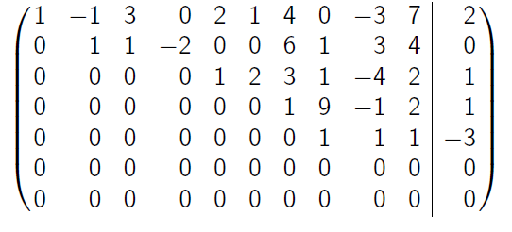
1. 行阶梯形矩阵:
• 元素全为0的行(称为零行)在非零行的下方(若有零行).
• 每一个非零行的第一个非零元 (称为首元)都是1.
• 若第k行非全零行，则第k+1行首元前0的个数多于第k行首元前0的个数.

Slide 25
例 1
以下矩阵中哪些是行阶梯形？
0
0
1
1
0
0
0
1
0
1
0
0
1
2
0
0
1
1
1
0
0
1
0
1
(3)
(1)
(2)
0
0
0
0
0
1
0
0
0
0
1
0
0
0
0
0
0
0
(4)
(5)
(6)

Slide 26
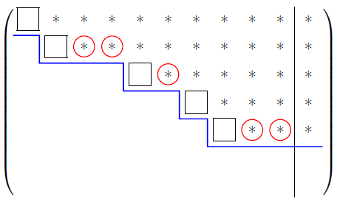
增广矩阵的行阶梯形:
• 蓝色阶梯线以下元素全是0;
• 首元(都是1)所对应的变量称为首变量(正方形盒子框) ；
• 剩下的变量称为自由变量(圆形盒子圈出);

Slide 27
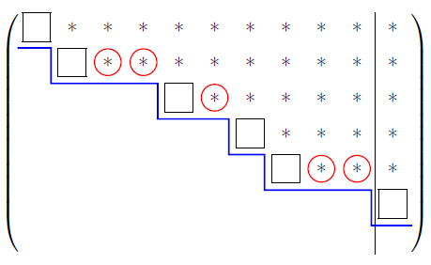
增广矩阵的行阶梯形决定了线性方程组的解的情况：
(1) 无解(不相容) :
出现0=1

Slide 28
(2) 无穷解 :
有解，且有自由变量.

Slide 29
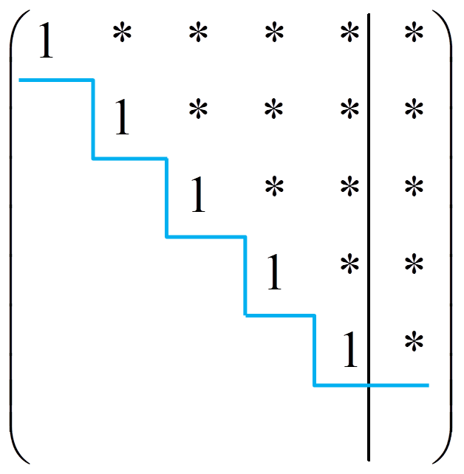
(3) 唯一解:
有解，没有自由变量.

Slide 30
消元成行阶梯形矩阵后，回代的过程也可以用行初等变换实现。
如例8 中过程中
x + y− 2z = 1
回代
1
0
0
1
1
0
−2
−1
0
1
3
0
x =− 2+z
y − z = 3
y = 3+z
行阶梯形
0 = 0
x − z = −2
1
0
0
0
1
0
−1
−1
0
−2
3
0
y− z = 3
行最简形
0 = 0

Slide 31
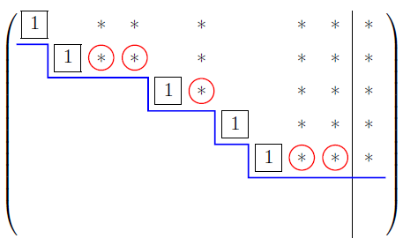
2. 行最简形矩阵:
• 首先是行阶梯形矩阵；
• 其次首元所在的列除了这个首1 外其余元素都是0.
利用行最简形增广矩阵直接就可以写出解.

Slide 32
增广矩阵
线性方程组
初等行变换
初等变换
行阶梯形
(标准)阶梯形方程组
初等行变换
回代
行最简形
解
高斯消元
高斯-约当消元

Slide 33
x₁ + 2x₂ + 3x₃ + 4x₄ = 10
例 2 求解方程组
x₂ + 2x₃ + 3x₄ = 6
解: 增广矩阵为
1
0
2
1
3
2
4
3
10
6
已经行阶梯形了
1
0
0
1
−1
2
−2
3
−2
6
取x₁ 和x₂是首变量
x₃ 和x₄是自由变量
x₁= −2 + s +2t
x₂= 6 −2s − 3t
x₃= s
x₄= t

Slide 34
ax₁+ x₂ + x₃ = 0
设 ，
试讨论解的情况.
思考：
x₁ + ax₂ + x₃ = 0
x₁ + x₂ + ax₃ = 0
a
1
1
1
a
1
1
1
a
0
0
0
1
1
a
1
a
1
a
1
1
0
0
0
1
0
0
1
a−1
1− a
a
1− a
1− a²
0
0
0
讨论……
齐次线性方程组一定有解，且若方程个数
少于未知量个数，则必有无穷解。

Slide 35
作业：
1.2节练习: 5. (a) (c) (e) (g) 6. 8. 9.
ax₁+ x₂ + x₃ = 1
课后练习：
x₁ + ax₂ + x₃ = 1
讨论实数a 取何值时，方程组：
无解，唯一解和无穷解？
x₁ + x₂ + ax₃ = 1
课后思考：
如何判断两个不同的线性方程组有相同的解？
求m, n, t 的值，使得
x₁+ mx₂− x₃− x₄ = −5
x₁+ x₂ − 2x₄ = −6
nx₂ − x₃ − 2x₄ = − 11
与
− 5x₂ − x₃ +7x₄ = 25
同解。
x₃ − 2x₄ = t
− 4x₂ − x₃ +6x₄ = 21

Slide 36
作业：
1.2节练习: 5. (a) (c) (e) (g) 6. 8. 9.
ax₁+ x₂ + x₃ = 1
课后练习：
x₁ + ax₂ + x₃ = 1
x₁ + x₂ + ax₃ = 1
讨论实数a 取何值时，方程组：无解，唯一解和无穷解？
课后思考：
任意一个m×n 齐次方程组，分m>n,m=n,m<n
三种情况讨论其解的情况(无穷或唯一)。

